Slide 1
Améliorez le produit IA de votre start-up
Alwis varrat

Slide 2
Sommaire
Introduction du projet
Analyse des avis
WordCloud
LDA
Analyse des images
SIFT
VGG
Api Yelp
Conclusion

Slide 3
Introduction du projet

Slide 4
Introduction du projet
Yelp dataset :
Dataset Academic avec des données sur des restaurants, des avis et des photos
Objectifs :
Identifier les sujets d’insatisfaction
Identification des représentations des images du restaurant

Slide 5
Analyse des avis

Slide 6
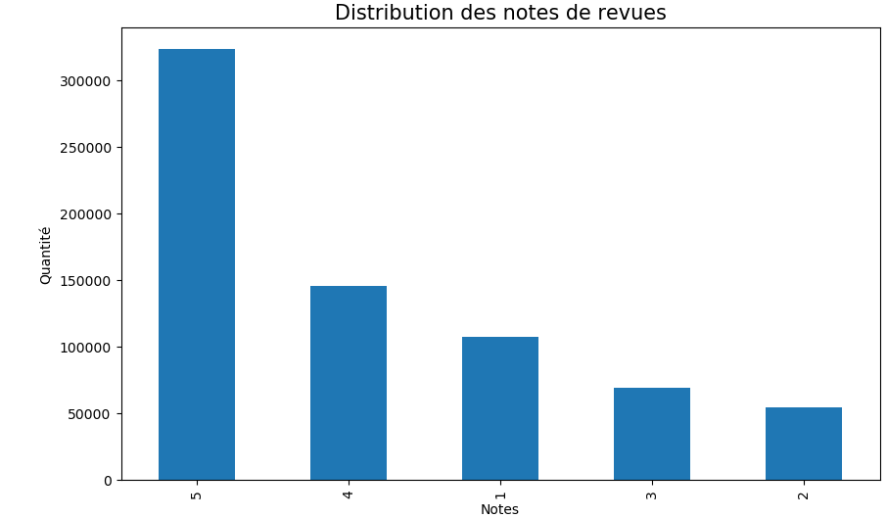
Analyse des avis

Slide 7
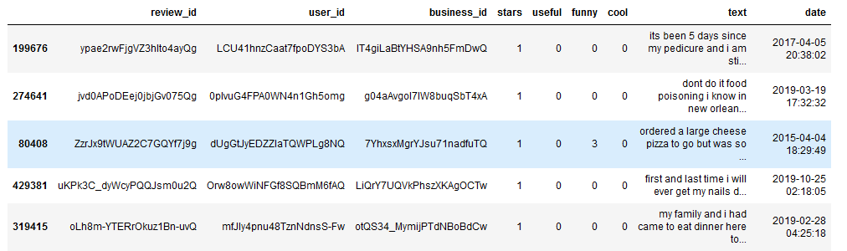
Analyse des avis

Slide 8
Création d’un WordCloud
Traitements sur les reviews ( lowercase, gestion des accents, émojis, etc..)
Identifier les mots les plus fréquents
Enlever les mots les plus fréquents ou les mot les moins pertinent (stopwords)
Générer le WordCloud
Notes:
dire qu’on garde les avis néga

Slide 9
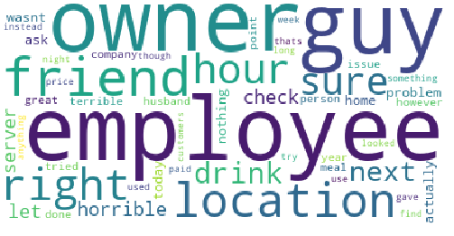
Création d’un WordCloud

Slide 10
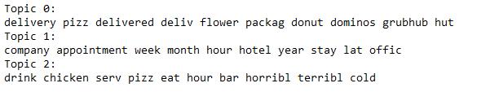
Identifier les différents topics abordés
Création d’un bag of word avec TF-IDF
poids = fréquence du terme×indicateur similarité
indicateur de similarité l'inverse document frequency (l'inverse de la proportion de document qui contient le terme, à l'échelle logarithmique)
poids = fréquence du n-gram×idf(n-gramme)
Identification des topics avec LDA
Notes:
mettre la formule de tf idf (équation) qu’est ce qu’il fait et pourquoi l’avoir choisit

Slide 11
Analyse des images

Slide 12
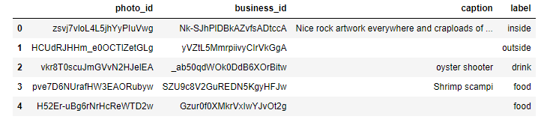
Exploration des images
Extraction des images depuis le JSON
Conversion des images en gris

Slide 13
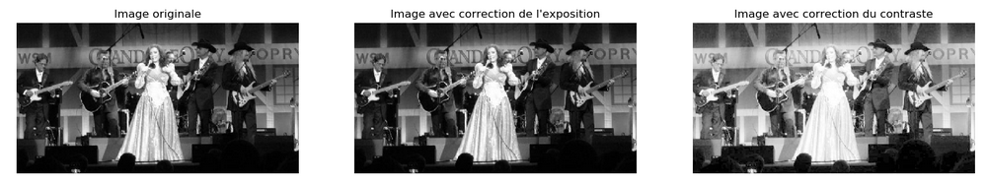
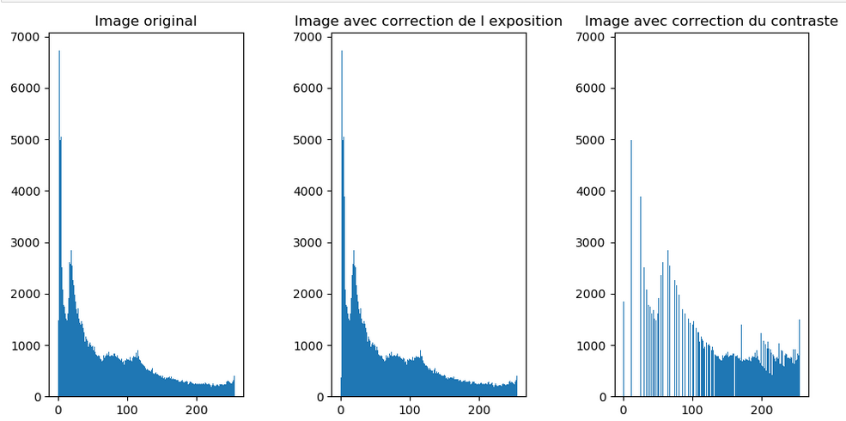
Traitement des images

Slide 14
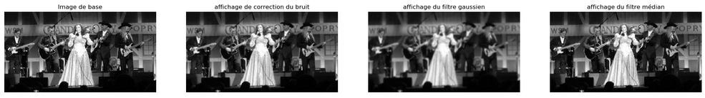
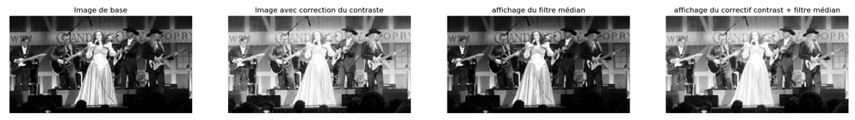
Traitement des images
Image de base
Correction du bruit
Filtre gaussien
Filtre médian
Correctif du contrast + Filtre médian
Image de base
Correction du contraste
Filtre médian
Notes:
mettre les titre en texte en dessous

Slide 15
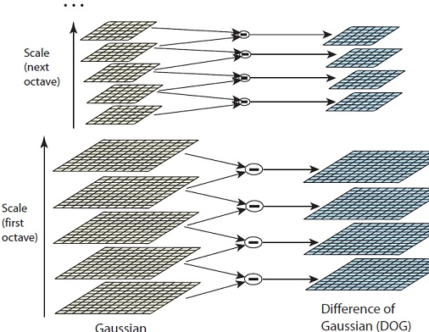
SIFT - Scale-invariant feature transform
Qu’est ce que SIFT ?
Détecter et identifier les éléments similaires entre différentes images numériques.
L'étape fondamentale de la méthode consiste à calculer ce que l'on appelle les « descripteurs SIFT » des images. Pour ce faire, elle va trouver les keypoints puis ensuite déterminer les différents descripteurs.
Les descripteurs est une représentation vectoriel des voisins des keypoints
Détection
Calcul des DoG
Localisation des points d'intérêt
Description
Assignation d'orientation
Création des descripteurs
Notes:
shema de dog
different of gaussian, on fait des convolution pour trouer les features, sift on a contruits des cluster, et on construit un dataframe avec des cluster avec le nombre de pixel dans un cluster
présenter les différentes étapes de sift et son fonctionnement et son but

Slide 16
SIFT - Création des descripteurs
Identification des features
Extraction des descripteurs
Génération des visuals words avec Kmeans k = 10 * 5
Construction d’un dataFrame pour les 50 clusters en faisant le comptage du nbr de descripteurs par cluster
Application de kmeans sur le nouveau dataFrame
Notes:
je vais créer des cluster avec k=5, application de kmean

Slide 17
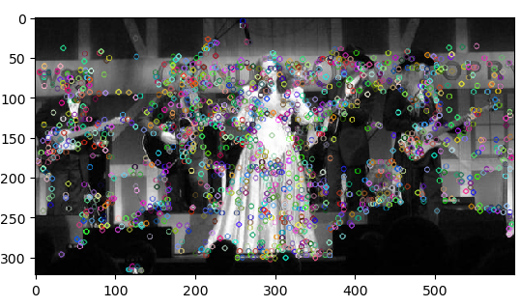
SIFT - Extraction des features

Slide 18
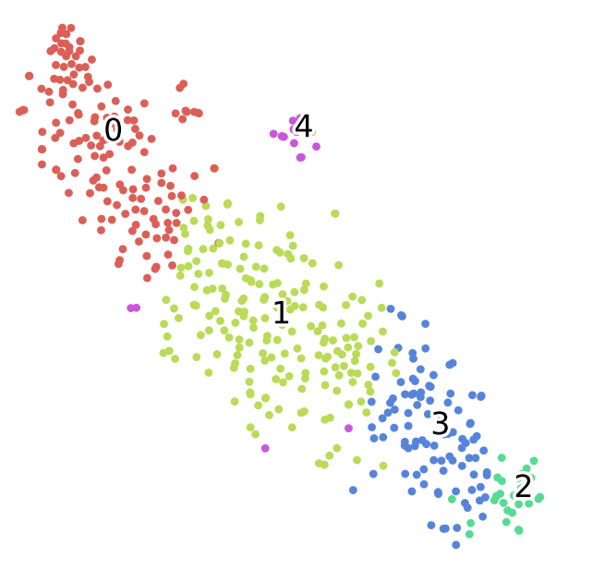
SIFT - Clusters
Adjusted Rand Score : 0.06

Slide 19
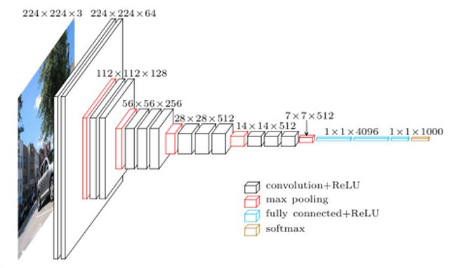
VGG
Qu’est ce que VGG ?
Modèle pré-entrainé sur ImageNet
Un modèle de réseau de neurones à convolution
Transfert learning
Standardiser les images de notre base de données
Désactiver les couches fully connected
Générer des variables pour chaque image
Kmean pour extraire les 5 clusters
Notes:
Mieux décrire, un réseau de neurones à convolution
préciser que j’ai transféré qu’une partie du modèle, pas la couche fully connecté
générer des variables pour chaque image => nombre de variables généré?

Slide 20
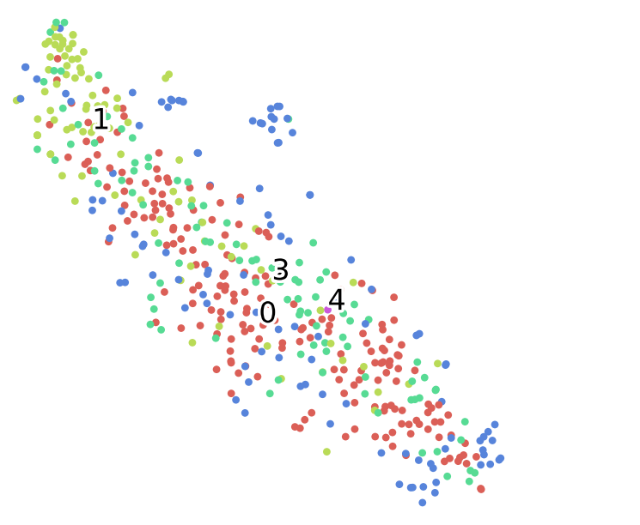
VGG - Clusters
Adjusted Rand Score : 0.6

Slide 21
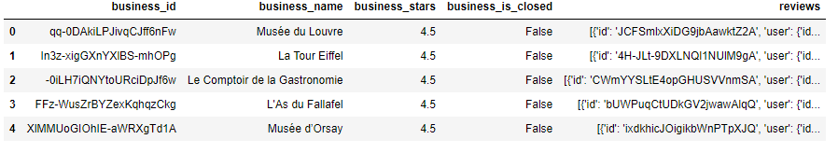
API YELP
Accéder à l’api Yelp
Faire une requête (filtre restaurant de France)
Récupérer la réponse de la requête
Sauvegarder la réponse

Slide 22
Conclusion
Identifications des sujets d’insatisfaction
Analyse des images

